Slide 1


Tento materiál byl vytvořen v rámci projektu Operačního programu Vzdělávání pro konkurenceschopnost.
Projekt MŠMT ČR | EU PENÍZE ŠKOLÁM
Číslo projektu | CZ.1.07/1.4.00/21.2146
Název projektu školy | Inovace ve vzdělávání na naší škole ZŠ Studánka
Šablona III/2 | Inovace a zkvalitnění výuky prostřednictvím ICT
Sada č. XII
Identifikátor sady: VY_32_INOVACE_Sada XII _ INF, DUM č.20
Vzdělávací oblast: Informační a komunikační technologie
Vzdělávací obor: Informatika

Slide 2
Název:Vstupní a výstupní zařízení
Autor: Mgr. Pavlína Marková
Stručná anotace:
Prezentace určená k vysvětlení učiva. Rozlišuje vstupní zařízení od výstupních. U jednotlivých zařízení popisuje stručně jejich funkci.
Metodické zhodnocení:
Prezentace byla odpilotována v 8.3.2012 ve 4.D v hodině informatiky. Časová dotace materiálu je 1 vyučovací hodina. Materiál je vhodný i pro žáky s IVP.

Slide 3
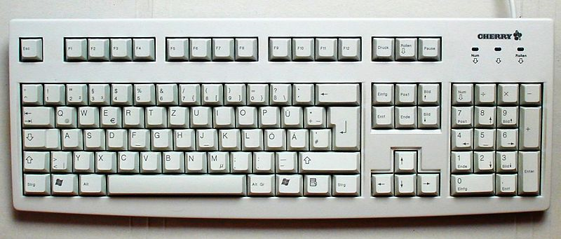

Vstupní a výstupní zařízení
Obr. 1
Obr. 2

Slide 4
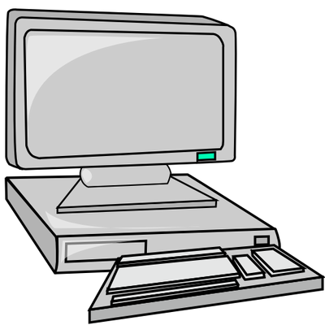
Co jsou vstupní zařízení?
Technické zařízení (Hardware)
Počítač nebo jiný přístroj jimi pořizuje data
Data putující (= vstupující) do počítače
Obr. 3

Slide 5
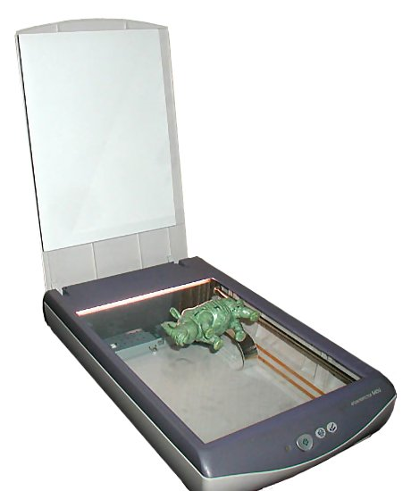
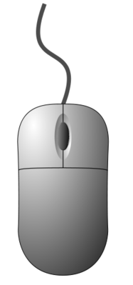
Obr. 4
Obr. 5
Obr. 6
Obr. 7

Slide 6

Příklady vstupních zařízení
1.Klávesnice
2. Počítačová myš
3. Scanner
4. Webová kamera
5. Mikrofon
Aj. (čtečka, joystick)
Obr. 8

Slide 7
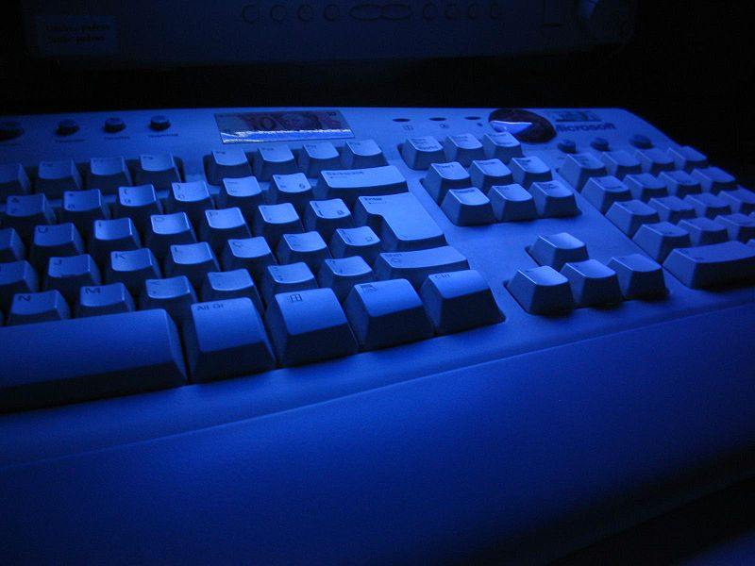
klávesnice
Obr. 9
Je určena ke vkládání znaků a ovládání počítače
na svrchní straně tlačítka = klávesy
stisk klávesy způsobí odeslání jednoho znaku
důležitá jako prostředek k zadávaní hesel, psaní zpráv atd.
zpět
Obr. 10

Slide 8
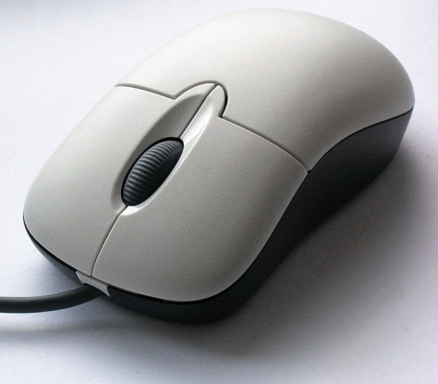
Počítačová myš
Obr. 11
malé polohovací zařízení, které převádí informace o svém pohybu po povrchu plochy do počítače
projevuje se pohybem kurzoru
nachází se na ní jedno či více tlačítek
nebo jedno i více koleček
na spodní straně zařízení snímající pohyb
druhy: kuličková, optická myš
Obr. 12
zpět

Slide 9
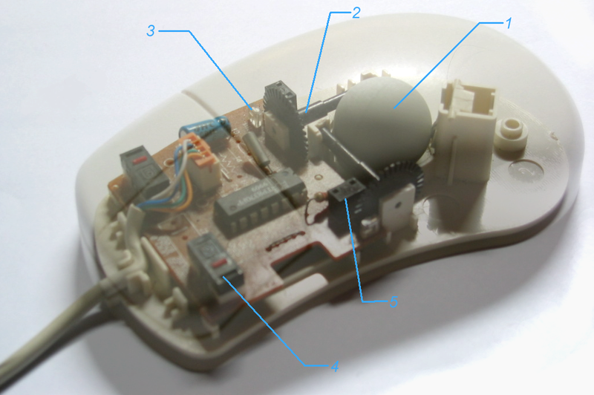
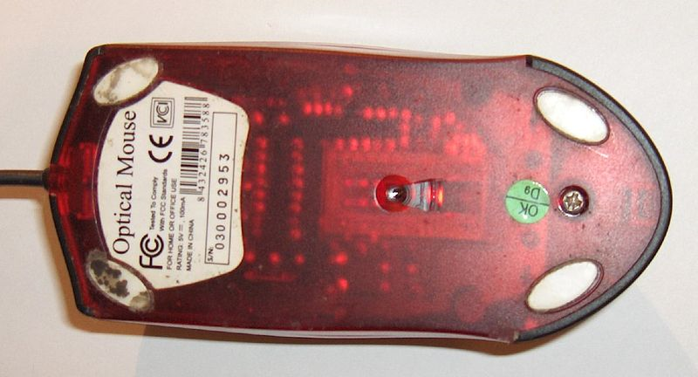
Typy počítačových myší
Obr. 13
Obr. 14
Optická myš
Kuličková myš

Slide 10
scanner
lze i skener
snímač umožňující převedení fyzické 2D nebo 3D předlohy do digitální podoby pro další využití pomocí počítače
Obr. 15
zpět

Slide 11
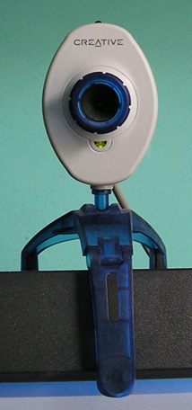
Webová kamera
webkamera
Pořizuje snímky, které většinou ukládá na internet.
aktuální záběr dostupný uživateli na počítači s připojením k internetu kdekoliv na světě
Obr. 16
zpět

Slide 12
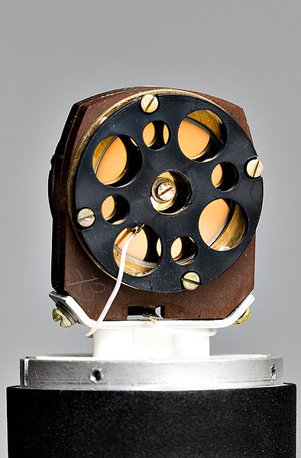
mikrofon
je zařízení pro přeměnu zvukového signálu na signál elektrický
Obr. 17
zpět

Slide 13

Výstupní zařízení
je technické zařízení (Hardware)
předává data od počítače k uživateli
Data vystupující z počítače do jiného zařízení
Obr. 18

Slide 14
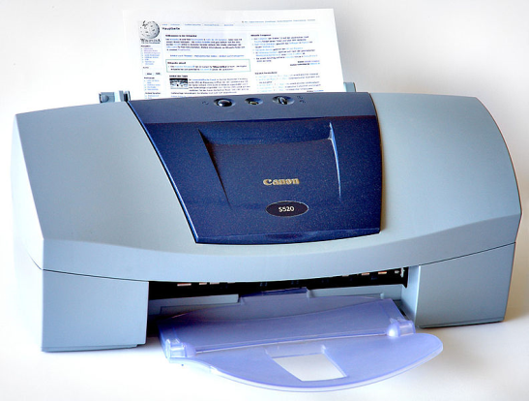
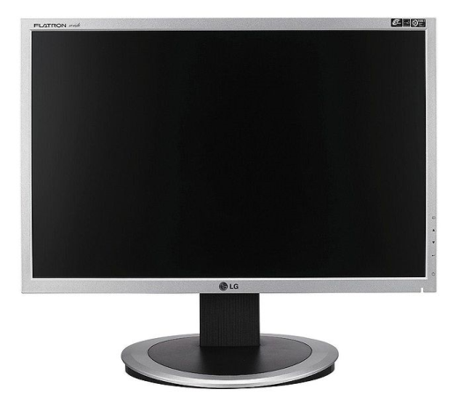
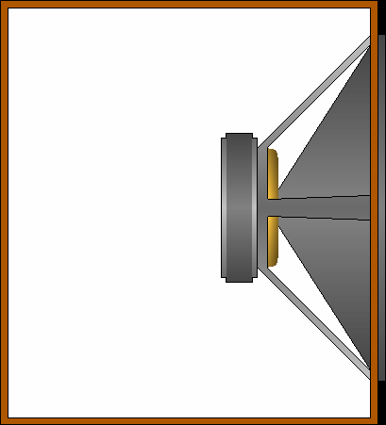
Obr. 21
Obr. 20
Obr. 22
Obr. 19

Slide 15

Příklady výstupních zařízení
1. Monitor
2. Tiskárna
3. Reproduktory
Obr. 23

Slide 16
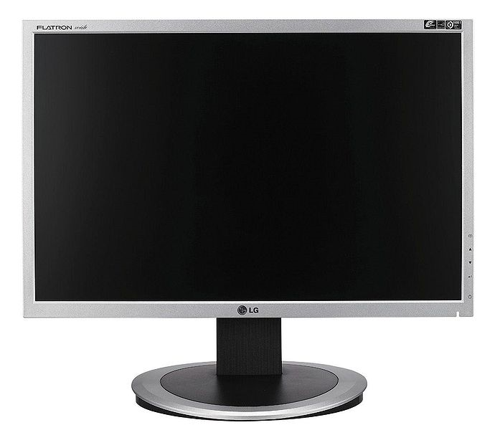
monitor
zobrazuje textové a grafické informace
je-li připojen k počítači, je propojen s grafickou kartou
rozlišení se udává v bodech neboli pixelech (px)
Obr. 24
zpět

Slide 17
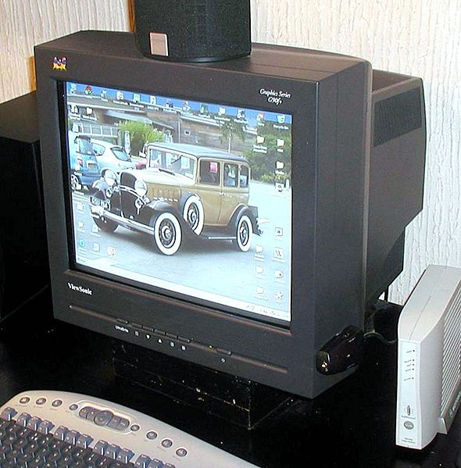
Obr. 26
Obr. 25
Lehký (cca 4kg)
Nízký kontrast
Malá spotřeba energie
Vysoké pořizovací náklady
Vysoký kontrast
Výborné zobrazení barev
Velké rozměry a váha
Větší spotřeba energie

Slide 18

tiskárna
slouží k přenosu dat uložených v elektronické podobě na papír nebo jiné médium
Tiskárnu připojujeme k počítači, ale může fungovat i samostatně
Typy: Jehličková, inkoustová, laserová tiskárna
Obr. 27
zpět

Slide 19
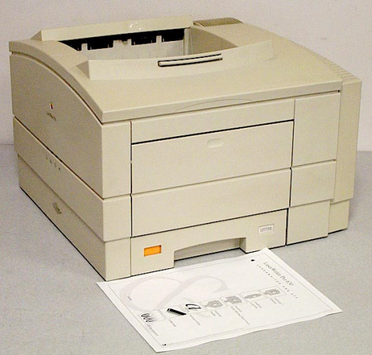
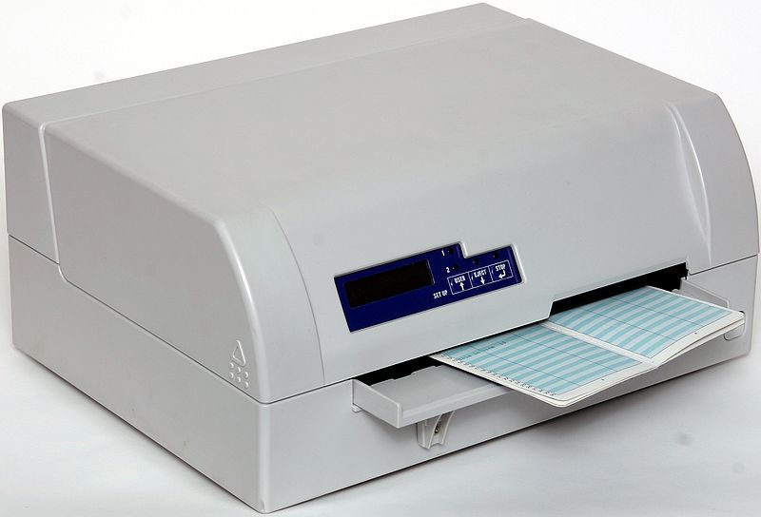
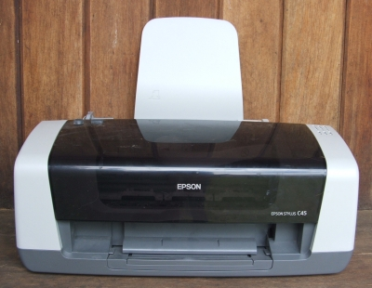
Typy tiskáren
Obr. 28
Obr. 29
Jehličková tiskárna
Laserová tiskárna
Inkoustová tiskárna
Obr. 30

Slide 20
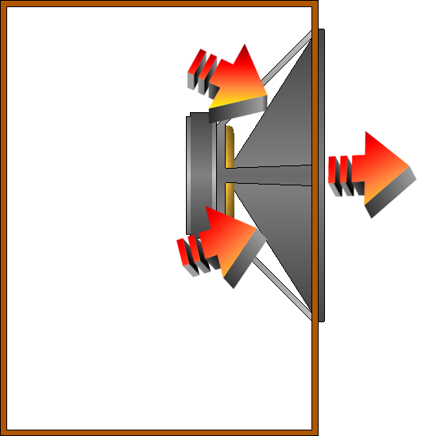
reproduktory
jsou elektro-akustické měniče,
Zařízení přeměňující elektrickou energii na mechanickou formou zvuku
Obr. 32
zpět
Obr. 31
proudění vzduchu

Slide 21
Rozliš, zda se jedná o vstupní či výstupní zařízení
1. monitor
2. počítačová myš
3. tiskárna
4. webkamera
5. klávesnice
6. mikrofon
7. scanner
8. reproduktor

Slide 22
Správné řešení
1. monitor - výstupní
2. počítačová myš – vstupní
3. tiskárna - výstupní
4. webkamera - výstupní
5. klávesnice - vstupní
6. mikrofon - vstupní
7. scanner - vstupní
8. reproduktor - výstupní

Slide 23
Oprav názvy zařízení
Obr. 33
Obr. 34
Obr. 35
tiskárna
webkamera
reproduktor
Obr. 37
Obr. 38
Obr. 36
monitor
scanner
myš

Slide 24
Správné řešení - oprav názvy zařízení
monitor
tiskárna
scanner
Počítačová myš
reproduktor
reproduktor

Slide 25
Které zařízení v řádku nepatří mezi ostatní?
Monitor, reproduktor, tiskárna, klávesnice
Myš,reproduktor, webkamera, mikrofon
Řádek – klávesnice (vstupní zařízení)
Řádek –reproduktor (výstupní zařízení)

Slide 26
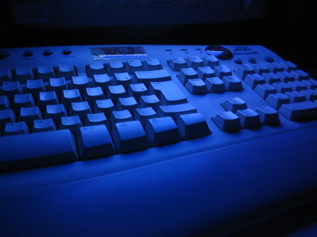


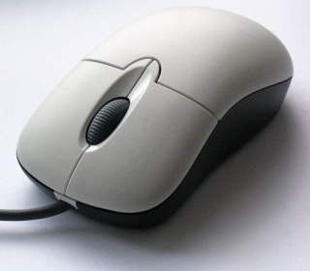

Následující obrázky zařaď do patřících sloupců
Vstupní zařízení
Výstupní zařízení
Obr. 40
Obr. 39
Obr. 42
Obr. 43
Obr. 41
Obr. 44

Slide 27
Následující obrázky zařaď do patřících sloupců- správné řešení
Vstupní zařízení
Výstupní zařízení

Slide 28
Použitá literatura
Text- klávesnice: [cit. 2012-01-10]. Dostupný pod licencí Creative Commons na WWW: http://cs.wikipedia.org/wiki/Po%C4%8D%C3%ADta%C4%8Dov%C3%A1_kl%C3%A1vesnice
Text- myš: [cit. 2012-01-10]. Dostupný pod licencí Creative Commons na WWW: http://cs.wikipedia.org/wiki/Po%C4%8D%C3%ADta%C4%8Dov%C3%A1_my%C5%A1
Text- scanner: [cit. 2012-01-10]. Dostupný pod licencí Creative Commons na WWW: http://cs.wikipedia.org/wiki/Scanner
Text-monitor: [cit. 2012-01-10]. Dostupný pod licencí Creative Commons na WWW:http://cs.wikipedia.org/wiki/Monitor_%28obrazovka%29
Text - tiskárna: [cit. 2012-01-10]. Dostupný pod licencí Creative Commons na WWW: http://cs.wikipedia.org/wiki/Po%C4%8D%C3%ADta%C4%8Dov%C3%A1_tisk%C3%A1rna

Slide 29
Text- reproduktor: [cit. 2012-01-10]. Dostupný pod licencí Creative Commons na WWW: http://cs.wikipedia.org/wiki/Reproduktor
Obr. 31,44: [cit. 2012-01-10]. Dostupný pod licencí Creative Commons na WWW:
http://cs.wikipedia.org/wiki/Soubor:Akustischer_Kurzschluss4.png
Obr. 32: [cit. 2012-01-10]. Dostupný pod licencí Creative Commons na WWW:
http://cs.wikipedia.org/wiki/Soubor:Geschlossenes3.png
Obr. 27: [cit. 2012-01-10]. Dostupný pod licencí Creative Commons na WWW:
http://cs.wikipedia.org/wiki/Soubor:Canon_S520_ink_jet_printer.jpg
Obr. 28: [cit. 2012-01-10]. Dostupný pod licencí Creative Commons na WWW:
http://cs.wikipedia.org/wiki/Soubor:Tally_5040_Passbook_dot_matrix_printer.jpg
Obr. 30: [cit. 2012-01-10]. Dostupný pod licencí Creative Commons na WWW:
http://cs.wikipedia.org/wiki/Soubor:Epson-inkjet-printer.jpg

Slide 30
Obr. 29: [cit. 2012-01-10]. Dostupný pod licencí Creative Commons na WWW:
http://cs.wikipedia.org/wiki/Soubor:Apple_LaserWriter_Pro_630.jpg
Obr. 24,33,41: [cit. 2012-01-10]. Dostupný pod licencí Creative Commons na WWW:
http://cs.wikipedia.org/wiki/Soubor:LG_L194WT-SF_LCD_monitor.jpg
Obr. 25: [cit. 2012-01-10]. Dostupný pod licencí Creative Commons na WWW:
http://cs.wikipedia.org/wiki/Soubor:Monitor.arp.jpg
Obr. 10: [cit. 2012-01-10]. Dostupný pod licencí Creative Commons na WWW:
http://cs.wiktionary.org/wiki/Soubor:Cherry_keyboard_105_keys.jpg

Slide 31
Obr. 17,36: [cit. 2012-01-10]. Dostupný pod licencí Creative Commons na WWW:
http://cs.wikipedia.org/wiki/Soubor:Oktava319-internal.jpg
Obr. 1,4,9: [cit. 2012-01-10]. Dostupný pod licencí Creative Commons na WWW:
http://cs.wikipedia.org/wiki/Soubor:Microsoft_Keyboard.jpg
Obr. 16,38: [cit. 2012-01-10]. Dostupný pod licencí Creative Commons na WWW:
http://cs.wikipedia.org/wiki/Soubor:Creative.webcam.jpg
Obr. 35,43: [cit. 2012-01-10]. Dostupný pod licencí Creative Commons na WWW:
http://cs.wikipedia.org/wiki/Soubor:Scanner.view.750pix.jpg
Obr. 12,7: [cit. 2012-01-10]. Dostupný pod licencí Public Domain Clip Art na WWW:
http://www.pdclipart.org/displayimage.php?album=search&cat=0&pos=15
Obr. 1: [cit. 2012-01-10]. Dostupný pod licencí Creative Commons na WWW:
http://cs.wiktionary.org/wiki/Soubor:Cherry_keyboard_105_keys.jpg

Slide 32
Obr. 11,37: [cit. 2012-01-10]. Dostupný pod licencí Creative Commons na WWW:
http://cs.wikipedia.org/wiki/Soubor:3-Tastenmaus_Microsoft.jpg
Obr. 13: [cit. 2012-01-10]. Dostupný pod licencí Creative Commons na WWW:
http://cs.wikipedia.org/wiki/Soubor:Souris_ordinateur.png
Optická
Obr. 14: [cit. 2012-01-10]. Dostupný pod licencí Creative Commons na WWW:
http://cs.wikipedia.org/wiki/Soubor:Raton_optico.jpg
Obr. 23: [cit. 2012-01-10]. Dostupný pod licencí Public Domain Clip Art na WWW:
http://www.pdclipart.org/displayimage.php?album=search&cat=0&pos=14

Slide 33
Obr. 2: [cit. 2012-01-10]. Dostupný pod licencí Public Domain Clip Art na WWW:
http://www.pdclipart.org/displayimage.php?album=search&cat=0&pos=4
Obr. 3,6,19: [cit. 2012-01-10]. Dostupný pod licencí Public Domain Clip Art na WWW:
http://www.pdclipart.org/displayimage.php?album=search&cat=0&pos=6
Obr. 8: [cit. 2012-01-10]. Dostupný pod licencí Public Domain Clip Art na WWW:
http://www.pdclipart.org/displayimage.php?album=search&cat=0&pos=9
Obr. 18: [cit. 2012-01-10]. Dostupný pod licencí Public Domain Clip Art na WWW:
http://www.pdclipart.org/displayimage.php?album=search&cat=0&pos=11

